Slide 1
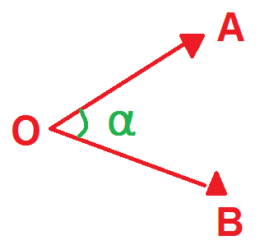
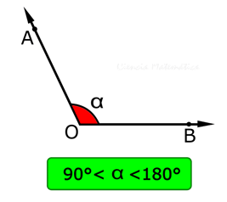
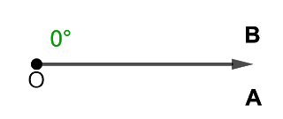
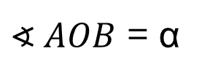
ÁNGULOS
Un ángulo es una figura geométrica formada por dos rayos que tienen el mismo origen, llamado vértice. Los ángulos se miden en grados sexagesimales (°).
Elementos de un ángulo:
Notación:
- Lados: AO y OB - Vértice: O - Ángulo: α
$∢ AOB$ = α
Clasificación según su medida:
2. Ángulo Obtuso:
1. Ángulo Nulo:

Slide 2
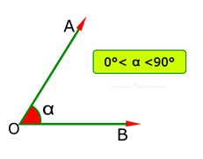
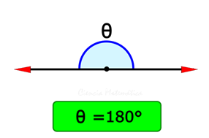
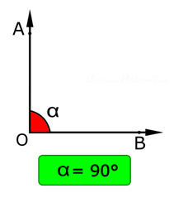
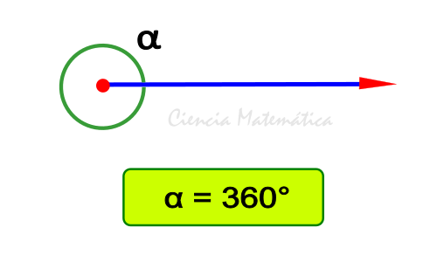
3. Ángulo Agudo
4. Ángulo Llano
5. Ángulo Recto
6. Ángulo de una Vuelta

Slide 3
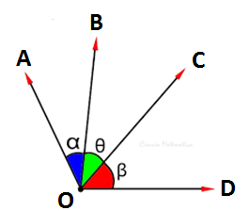
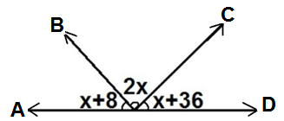
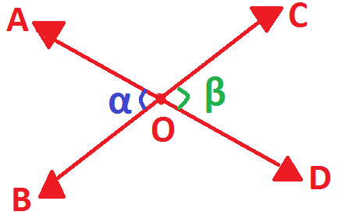
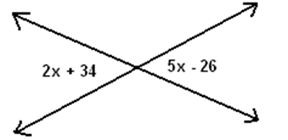


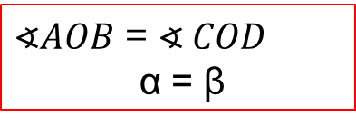
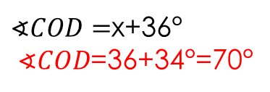
Ángulos consecutivos: Son aquellos ángulos que comparten el mismo vértice y un lado común.
Ejemplo: Hallar $∢COD$
X+8°+2x+x+36° = 180°
4x+44°= 180°
4x = 180°-44°
4x=136°
x= 136°/4
X=34°
$∢$AOB + $∢$BOC+ $∢COD=∢$AOD
$∢COD=$x+36°
$∢COD$=36+34°=70°
Ángulos Opuestos :Son ángulos que comparten el mismo vértice y tienen la misma medida.
Ejemplo: Hallar x
2x+34 = 5x -26
34 +26= 5x-2x
60 = 3x
60 = x
3
x= 20°
$∢AOB$ = $∢ COD$
α = β

Slide 4
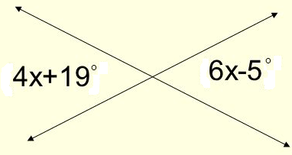
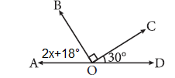
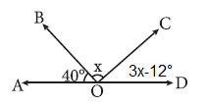



EJERCICIOS
1. Calcular 2x:
2. Hallar el $∢AOB$:
3. Hallar el $∢COD$:
4. Calcular 3x:

Slide 5
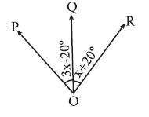
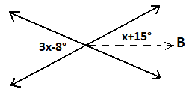
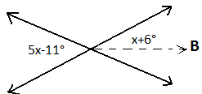
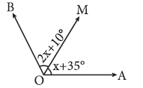


5. Si OQ es bisectriz $∢$POR, calcular $∢$QOR
6. Si B es bisectriz, calcular “3x”:
7. Si B es bisectriz, calcular “x+8”:
8. Si OM es bisectriz $∢$AOB, calcular $∢$BOM

